Slide 2
Veröffentlichung von Unterrichtsmaterialien
Hinweise zu Urheber-/ Persönlichkeitsrecht
Bild 1

Slide 3
Gliederung
Problemlage Urheberrecht
Was ist geschützt?/Was ist nicht geschützt?
Creative Commons Lizenzen
CC BY-SA 4.0: Die OER Lizenz
CC BY-SA 4.0: Hinweise zur Gestaltung des Lizenzhinweises
Wege der Veröffentlichung
Fundstellen für CC lizenzierte Werke
Persönlichkeitsrecht

Slide 4
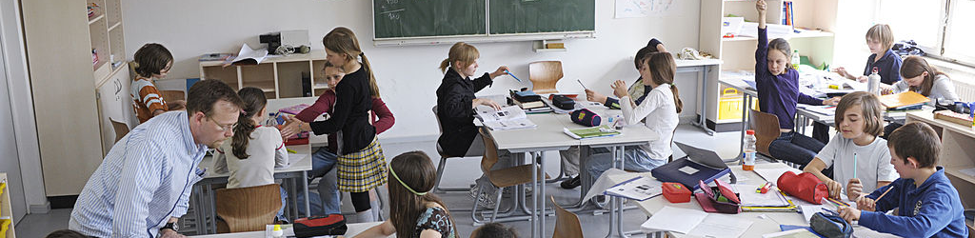


Problemlage Urheberrecht
Urheberrecht im Unterricht versus Urheberrecht bei Veröffentlichungen
Bild 2
Bild 3
Bild 4
Notes:
Problemlage: Was im Unterricht erlaubt ist, ist im Fall einer Veröffentlichung häufig nicht zulässig!

Slide 5

Problemlage Urheberrecht
In Unterricht und Lehre ist Folgendes erlaubt:
  Vervielfältigung von bis zu 15% eines veröffentlichten Werkes
  Vollständig genutzt werden dürfen:
    Abbildungen
    einzelne Beiträge aus derselben Fachzeitschrift
    Werke geringen Umfangs
    vergriffene Werke § 60a UrhG
Bild 5
Bei der Veröffentlichung von Unterrichtsmaterialien ist dies nicht zulässig!

Slide 6
Inhalt des Urheberrechts
Schutz des Autors
Verwertungsrechte
z. B. Recht auf Vervielfältigung und öffentliche Wiedergabe
Urheberpersönlichkeitsrecht
z. B. Recht auf Namensnennung und Schutz vor Entstellungen
§ 7 UrhG: Urheber ist der Schöpfer des Werkes, z. B. Autor,
Künstler, Musiker, Wissenschaftler, Mitglied einer
DigitUS-Lerngemeinschaft, der Dritten ein
Nutzungsrecht an seinem Werk einräumen kann
Notes:
Wer ist Urheber? § 7
Was wird geschützt? „Das Urheberrecht schützt den Urheber in seinen geistigen und persönlichen Beziehungen zum Werk und in der Nutzung des Werkes. Es dient zugleich der Sicherung einer angemessenen Vergütung für die Nutzung des Werkes“. (§ 11 UrhG)

Slide 7
Was ist geschützt?
Urheberrechtlichen Schutz genießen persönliche geistige Schöpfungen, wie z. B.
Texte, Tonaufnahmen/Musikstücke, Bilder/Fotos, Filme, Kunstwerke, Computerspiele, Bild- und Tonträger, Computerprogramme, Darstellungen wiss./techn. Art (Zeichnungen, Karten, Pläne, Tabellen…), Regel- und Wörterbücher, Sammelwerke
Werke, bei denen ein gewisses Maß an schöpferischer Eigentümlichkeit erreicht wird
(=Schöpfungshöhe). § 2 Abs. 2 UrhG
Bild 6
Nutzungsrechte müssen im Falle einer Veröffentlichung eingeholt werden!
Notes:
In der Regel sind die meisten geistigen Schöpfungen urheberrechtlich geschützt!
Urheberrechtlich geschützte Werke dürfen grundsätzlich weder vervielfältigt noch öffentlich verwendet werden, soweit keine Genehmigung des Urhebers vorliegt oder einer der im Urheberrechtsgesetz genannten Ausnahmefälle besteht. (…)
Texte, Bilder, Filme wurden von Personen geschaffen und gehören in der Regel diesen Personen und sind urheberrechtlich geschützt. Das ist der Normalfall. Deshalb müsse immer Nutzungsrechte eingeholt werden.
Nur in Ausnahmefällen ist dies nicht der Fall.

Slide 8
Was ist nicht geschützt?
Keinen urheberrechtlichen Schutz genießen folgende gemeinfreie Werke:
Amtliche Werke: z. B. Gesetze, Verordnungen, Erlasse, Bekanntmachungen… (§ 5 UrhG)
Wissenschaftliche Erkenntnisse: z. B. mathematische Formeln/Beweise, allgemeine wissenschaftliche Erkenntnisse/Theorien
Werke, an denen die Schutzfrist erloschen ist (§ 64 UrhG)
Bloße Ideen/reine Informationen ohne schöpferische Gestaltung
Bild 7
Materialien können frei verwendet werden!

Slide 9





Creative Commons Lizenzen (CC-Lizenzen)
Icon | Kurzform | Erklärung
 | CC BY | Namensnennung
 | CC BY-ND | Namensnennung, keine Bearbeitung
 | CC BY-NC | Namensnennung, nicht kommerziell
 | CC BY-SA | Namensnennung, Weitergabe unter gleichen Bedingungen
 | CC BY-NC-SA | Namensnennung, nicht kommerziell, Weitergabe unter gleichen Bedingungen
 | CC BY-NC-ND | Namensnennung, nicht kommerziell, keine Bearbeitung
zum
Erklärvideo
Notes:
Mit Hilfe von CC Lizenzen können Urheber von Werken die kostenlose Verbreitung ihrer ansonsten urheberrechtlich geschützten Werke ermöglichen. Dies bedeutet, dass wenn Sie als Lehrkraft oder Lerngemeinschaft Unterrichtsmaterial veröffentlichen wollen, Sie diese Materialien sinnvollerweise mit einer CC Lizenz versehen. Die CC Lizenz ist die Voraussetzung dafür, dass andere Personen Ihre Materialien nutzen können, ohne gegen das Urheberrecht zu verstoßen.

Slide 10

CC BY-SA 4.0: Die OER Lizenz
Materialien der Lerngemeinschaften können unter der
Lizenz CC BY-SA 4.0 veröffentlicht werden.
Die Lizenz erlaubt Folgendes…
Vervielfältigen und Weiterverbreiten => das Material in jedwedem Format oder Medium zu vervielfältigen und weiterzuverbreiten
Bearbeiten => das Material zu remixen, verändern und darauf aufzubauen und zwar für beliebige Zwecke, auch kommerzielle
Unter Wahrung folgender Voraussetzungen …
Namensnennung => geforderte Urheber- und Rechteangaben sind zu machen
Weitergabe unter gleichen Bedingungen => überarbeitetes Material ist unter derselben Lizenz wie das Original weiterzugeben

Slide 11



CC BY-SA 4.0: Die OER Lizenz
Material, das unter der Lizenz CC BY-SA 4.0 veröffentlicht wird, darf ausschließlich folgende Materialien enthalten:
selbst erstellte Materialien
Fremdmaterial, mit den Lizenzen…
  CC 0/Gemeinfreie Werke /Publik Domain (PD)
  CC BY
  CC BY-SA (Version 4.0 und alle früheren Versionen)
Material mit einer anders lautenden Lizenz ist nicht OER konform!

Slide 12

CC BY-SA 4.0: Die OER Lizenz
Für den Fall, dass urheberrechtlich geschütztes Material nicht durch OER-konformes Material ersetzt werden kann, bieten sich folgende Alternativen:
    einen Link auf die entsprechende Abbildung/ den entsprechenden Beitrag setzen, oder
    eine kurze Beschreibung des benötigten Inhalts geben, sodass die Lehrkraft vergleichbares Material eigenständig recherchieren und dann legal in ihrem Unterricht einsetzen kann.
Bild 8

Slide 13
CC BY-SA 4.0: Die OER Lizenz
Praktische Hinweise zur Erstellung von OER-konformen Material:
  Drei Kurzvideos auf OER.Schule erläutern anschaulich folgende Aspekte:
    Was sind OER-Materialien?
    Wie nutze ich OER-Materialien?
    Wie erstelle ich OER-Materialien?
Bild 9

Slide 14
CC BY-SA 4.0: Hinweise zur Gestaltung des Lizenzhinweises
Der Lizenzhinweis von selbst erstellen Materialien erfordert folgende Angaben:
Titel des Materials
Namen der Urheberinnen bzw. Urheber (Voraussetzung: eigener schöpferischer Beitrag!)
Angabe der Lizenzversion mit Verlinkung
Fiktives Beispiel:
„Flächeninhalte berechnen“, erstellt von A. Abel, C. Cronen und E. Elsenhof, lizenziert als CC BY-SA 4.0.

Slide 15
CC BY-SA 4.0: Hinweise zur Gestaltung des Lizenzhinweises
Der Lizenzhinweis von überarbeiteten Materialien erfordert darüber hinaus folgende Angaben zum Originalmaterial:
Titel des Originalmaterials mit Verlinkung
Namen der Urheberinnen bzw. Urheber
Angabe der Lizenzversion mit Verlinkung darauf
Benennung der vorgenommenen Veränderungen
Fiktives Beispiel:
Dieses Lernmaterial basiert auf dem Unterrichtsmaterial „pH-Wert von Getränken“ von G. Frie und C. Nerdel, lizenziert als CC BY-SA 4.0, bearbeitet (veränderte Getränkewahl) von A. Abel und C. Cronen lizenziert als CC BY-SA 4.0.

Slide 16
Wege der Veröffentlichung
Die Lerngemeinschaft …
prüft die Qualität der Materialien anhand der zur Verfügung gestellten Checkliste,
versieht das Material mit dem notwendigen Lizenzhinweis,
stellt das Material im Materialpool des schuleigenen Mediencurriculums dem Kollegium zur Verfügung,
veröffentlicht das Material selbständig und eigenverantwortlich auf einer OER Plattform wie bspw. MUNDO, Serlo oder teachSHARE.

Slide 17
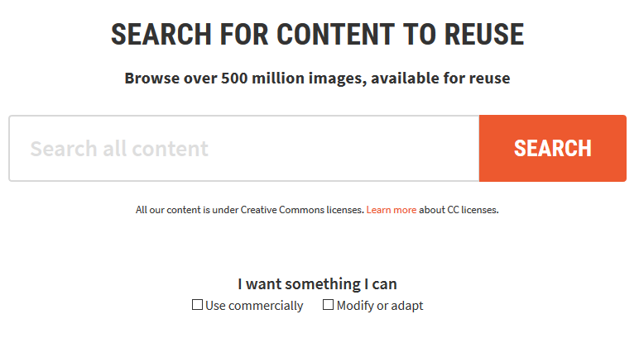
Fundstellen für CC lizenzierte Werke
http://search.creativecommons.org
CC Search ermöglicht …
das Auffinden und Nachnutzen CC lizenzierter Werke (Fotos, Videos)
den Zugriff auf 500 Millionen Werke unterschiedlicher Suchdienste z. B. Flikr, Wikimedia Commons
die Filterung nach verschiedenen CC Lizenzen
Bild 10
Immer prüfen, welche Nutzung erlaubt ist!

Slide 18


Fundstellen für CC lizenzierte Werke
Bild 11
Bild 12
https://www.wikipedia.de/
Freie Enzyklopädie, bei der die Texte unter der CC BY-SA – Lizenz stehen.
https://commons.wikimedia.org/wiki/Hauptseite
Mediensammlung für gemeinfreie und frei-lizenzierte Medieninhalte (Bilder, Audio- und Videodateien), bei der die Inhalte i. d. R. unter der CC BY-SA – Lizenz stehen.

Slide 19
Fundstellen für CC lizenzierte Werke
Bild 13
Bild 14
https://www.wikipedia.de/
Freie Enzyklopädie, bei der die Texte unter der CC BY-SA – Lizenz stehen.
https://commons.wikimedia.org/wiki/Hauptseite
Mediensammlung für gemeinfreie und frei-lizenzierte Medieninhalte (Bilder, Audio- und Videodateien), bei der die Inhalte i. d. R. unter der CC BY-SA – Lizenz stehen.
Immer prüfen, welche Nutzung
erlaubt ist!

Slide 20
Persönlichkeitsrecht
Vorsicht bei selbst erstellten Fotografien und Videos
CC Lizenzen regeln keine Persönlichkeitsrechte
Vor der Veröffentlichung/Verarbeitung personenbezogener Daten
(z. B. Namen, Fotos, Videos) ist grundsätzlich die Einwilligung der Betroffenen einzuholen!
Bei Minderjährigen ist die Einwilligung der Erziehungsberechtigten notwendig, ab 14 Jahren ist zusätzlich die Einwilligung der Schülerinnen bzw. Schüler einzuholen
Auf Fotos, Videos mit Schülerinnen bzw. Schülern und andere personenbezogene Daten möglichst verzichten!

Slide 21
Persönlichkeitsrecht
Unproblematisch sind Fotografien bei …
einer finanziellen Honorierung der Abgebildeten
absoluten Personen der Zeitgeschichte (z. B. Politiker)
relativen Personen der Zeitgeschichte (z. B. Flüchtlinge)
Menschen als „Beiwerk“ einer Landschaft oder sonstiger Örtlichkeiten
öffentlichen Versammlungen und Aufzügen
einem höheren Interesse der Kunst
Das Urheberrecht bleibt zu beachten!

Slide 22
Weiterführende Informationen
Bei Veröffentlichungen und in der Schule
Akademie für Lehrerfortbildung und Personalführung (ALP) Flächenwirksame Fortbildungsoffensive – Modul Digitalisierung, Schule und Recht
https://fortbildungsoffensive.alp.dillingen.de/
Bayerische Landeszentrale für Neue Medien (2019): Recht am eigenen Bild – Tipps, Tricks und Klicks.
https://www.blm.de/aktivitaeten/ medienkompetenz/materialien/ recht_am_eigenen_ bild.cfm
Bayerische Landeszentrale für Neue Medien (2018): Urheberrecht – Tipps, Tricks und Klicks.
https://www.blm.de/aktivitaeten/medienkompetenz/materialien/broschuere-urheberrecht.cfm
mebis-Redaktion (2015): Freie Inhalte im Netz, in mebis – Landesmedienzentrum Bayern
https://mebis.bycs.de/beitrag/freie-inhalte

Slide 23
Quellennachweis
  Bild 1: clause-2546124.jpg; https://pixabay.com/images/id-2546124/; geralt/Pixabay License
  Bild 2: Unterricht.jpg; https://commons.wikimedia.org/wiki/File:Unterricht.jpg; Metropolitan School/CC-BY-SA 3.0
  Bild 3: Bücherstapel.jpg; https://www.flickr.com/photos/foto_db/47435696582/in/album-72157706245658751/; Tim Reckmann/
  CC-BY 2.0
  Bild 4: Global_Open_Educational_Resources_Logo.svg; https://de.wikipedia.org/wiki/Open_Educational_Resources#/media/ Datei:Global_Open_Educational_Resources_Logo.svg; Jonathasmello/CC-BY 3.0
  Bild 5, 6, 7: Paragraph.PNG; https://commons.wikimedia.org/wiki/File:Paragraph.PNG; SvaRoM/CC-BY-SA 3.0
  Bild 8, 9: Cartoon-1294877_640.PNG; https://pixabay.com/de/vectors/cartoon-icon-gl%C3%BChbirne-symbol-1294877/ Open Clippart-Vectors/Pixabay License
  Bild 10: CC Search For Content To Reuse; https://search.creativecommons.org/, CC BY 4.0
  Bild 11/13: Wikipedia-logo-de.png; https://de.wikipedia.org/wiki/Wikipedia#/media/Datei:Wikipedia-logo-de.png; Nohat/CC-BY-SA 3.0
Bild 12/14: Commons-logo-en.svg; https://de.wikipedia.org/wiki/Wikimedia_Commons#/media/Datei:Commons-logo-en.svg, Wikimedia Foundation/CC-BY-SA 3.0
Grafik Design
Graphic Design Christina Mayer, 2020
Lizenzhinweis
„Veröffentlichung von Unterrichtsmaterialien - Hinweise zur Urheber-/ Persönlichkeitsrecht“, erstellt von V. Haldenwang und M. Teubner im Projekt DigitUS und lizenziert als CC BY-SA 4.0.
Hinweis: Die Logos von DigitUS und seiner Projektpartner sind urheberrechtlich geschützt. Sie sind im Fall einer Bearbeitung des Materials zu entfernen.

Slide 24
Herausgeber
Institut für Schulqualität und Bildungsforschung (ISB)
Medienabteilung
Schellingstr. 155
80797 München
kontakt@isb.bayern.de
https://www.isb.bayern.de/
Autorinnen und Autoren
Dr. Vera Haldenwang
vera.haldenwang@isb.bayern.de
Markus Teubner
markus.teubner@isb.bayern.de
Stand 03. April 2023

